Slide 1
KU SecurityFACT
F-Shield
초심자를 위한 Python
4주차

Slide 2
Index
준비물
압축파일 패스워드 크래커 제작

Slide 3
준비물
python 2.7.x 버전이 설치되어있는 Linux
*권장 사항 : Kali Linux 1.1.0 v486 (python 2.7.3)

Slide 4
압축파일 패스워드
크래커 제작

Slide 5
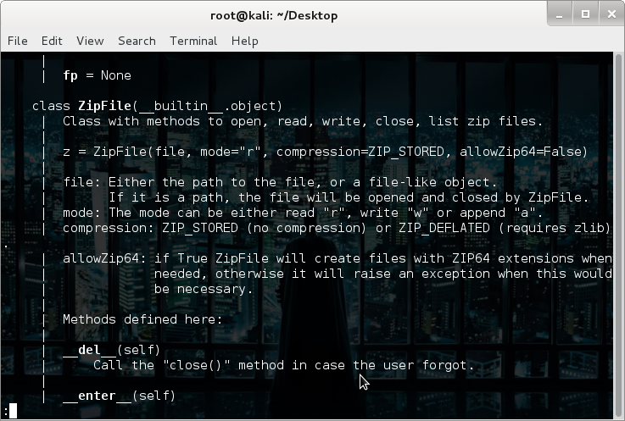
ZipFile 라이브러리 확인해보기
리눅스 터미널에서..
1) ‘python’ 명령어 입력 후 idle로 들어가기
2) help(‘zipfile’) 입력
3) pageDown키 등을 통해서 화면을
내리다보면 ‘ZipFile’ 라이브러리 확인 가능

Slide 6
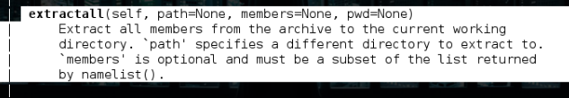
ZipFile 라이브러리 확인해보기
ZipFile 클래스의 ‘extractall( )’ 메소드
압축을 해제하기 위해 사용되는 메소드.
패스워드를 인자값으로 입력받을 수 있다.
ex) extractall(pwd=‘password’)

Slide 7
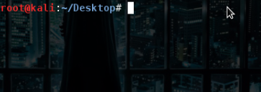
기본 설정
리눅스 바탕화면에 실습을 위해 필요한 파일(파이썬 코드 등)을
위치하도록 할 것이기 때문에 터미널에서 cd Desktop 명령으로
경로를 바탕화면에 있도록 해야합니다.

Slide 8
기본 설정
리눅스 바탕화면에 files.zip 파일을 옮겨주세요
*VM-Ware : 드래그 혹은 ctrl+c / ctrl+v
그래도 안된다면 리눅스 상에서 직접 다운로드 받을 것

Slide 9
첫번째 코드 작성
vi 사용법 ;
i : 입력모드
esc : 명령모드
esc + :wq 입력 : 저장 후 종료
unzip.py
import zipfile
zFile=zipfile.ZipFile(“files.zip”)
zFile.extractall(pwd=“secret”)

Slide 10
첫번째 코드 실행
바탕화면에 압축이 풀린 파일들을 확인할 수 있습니다.
확인이 되셨으면, 다음 코드를 작성하기 위해 압축인 풀린 파일들을 지워주세요.

Slide 11
두번째 코드 작성
vi unzip_2.py
unzip_2.py
import zipfile
zFile=zipfile.ZipFile(“files.zip”)
try:
zFile.extractall(pwd=“oranges”)
except Exception, e:
print e

Slide 12
두번째 코드 실행
패스워드가 틀릴경우 에러 메시지를 출력하도록 함
(예외처리 이용..)

Slide 13
세번째 코드 작성
vi unzip_3.py
unzip_3.py
import zipfile
zFile=zipfile.ZipFile(‘files.zip’)
passFile=open(‘dictionary.txt’)
for line in passFile.readlines():
password=line.strip(‘\n’)
try:
zFile=extractall(pwd=password)
print ‘[+]Password : ‘+password+’\n’
exit(0)
except Exception, e:
pass

Slide 14
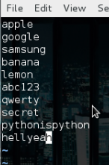
세번째 코드 작성 + 사전 만들기
vi dictionary.txt
dictionary.txt
apple
google
abc123
qwerty
secret
pythonispython

Slide 15

세번째 코드 실행
사전파일을 이용하여 압축을 풀기 위해 사전 파일에 등록되어있는
비밀번호를 대입하도록 함.
찾은 비밀번호가 무엇인지 출력하도록 함.

Slide 16
네번째 코드 작성
vi unzip_4.py
unzip_4.py
②
①
def main( ):
zFile=zipfile.ZipFile(‘files.zip’)
passFile=open(‘dictionary.txt’)
for line in passFile.readlines( ):
password=line.strip(‘\n’)
guess=extractFile(zFile, password)
if guess:
print ‘[+]Password : ‘+password’+’\n’
exit(0)
import zipfile
def extractFile(zFile, password):
try:
zFile.extractall(pwd=password)
return password
except:
return
③
if __name__==‘__main__’:
main( )
* 작성 순서 : ①->②->③

Slide 17

네번째 코드 실행
프로그램을 함수(메소드) 단위로 새롭게 작성.

Slide 18
마지막 코드 작성
vi unzip_final.py
실습 코드 unzip_final.py 참고
(코드가 너무 길어요)

Slide 19

마지막 코드 실행
Thread의 사용으로 조금 더 빠른 패스워드 크래킹 활성화
옵션을 주는 방식으로 어떠한 압축파일, 사전 파일이라도 사용 가능하도록 함.

Slide 20
Thank you.

